Slide 1
Interní grantová soutěž 2024
(IGS 2024)
Jak podat v InSIS přihlášku
Ing. Martina Sušánková
Vedoucí Oddělení vědy a výzkumu
18.10. 2023

Slide 2

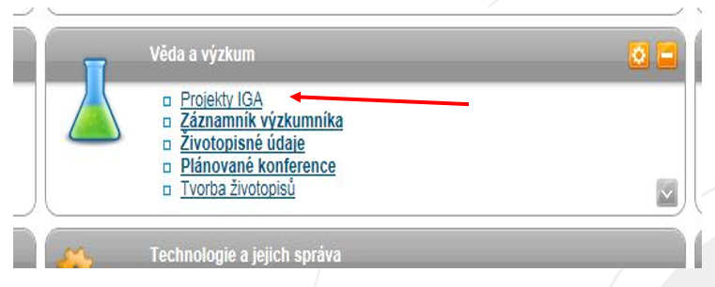
Otevření přihlášek v InSIS (11. 10. 2023)

Slide 3
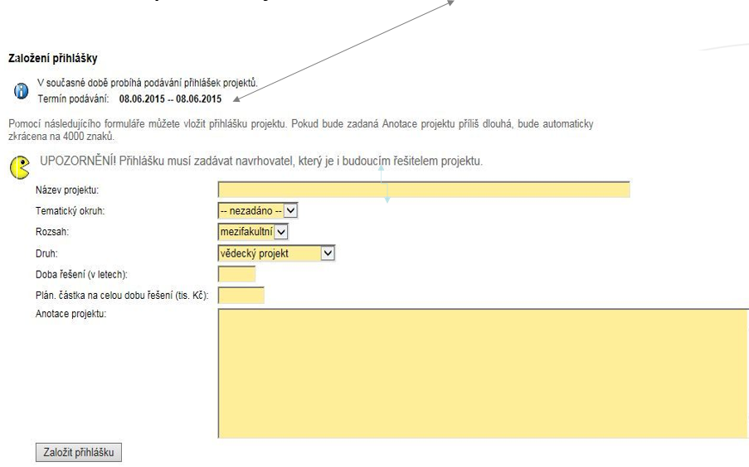
Založení přihlášky
(přihláška pro účely semináře byla založena v InSIS - test dne 8.6.2015)

Slide 4
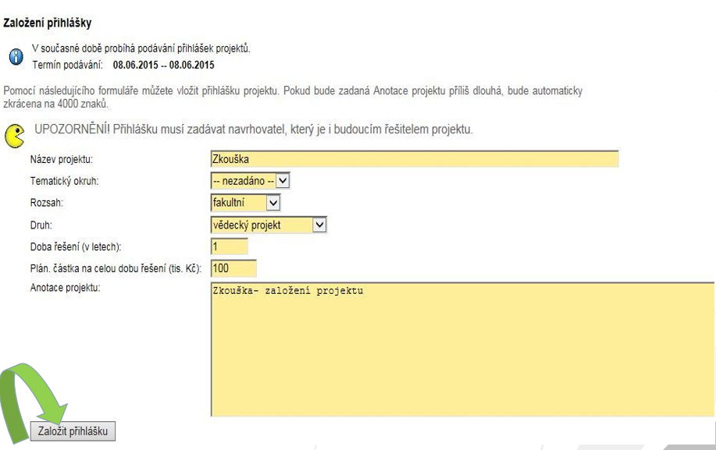

Slide 5
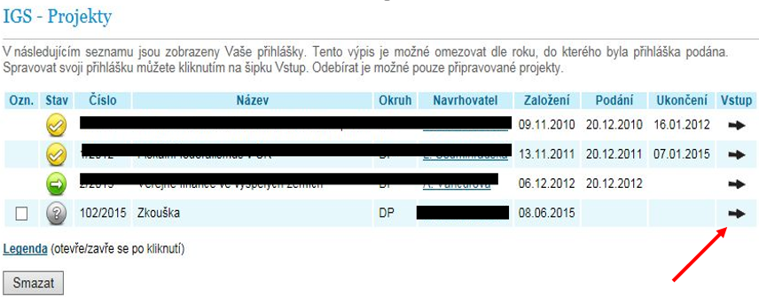
Stav po založení přihlášky, vstup do přihlášky

Slide 6
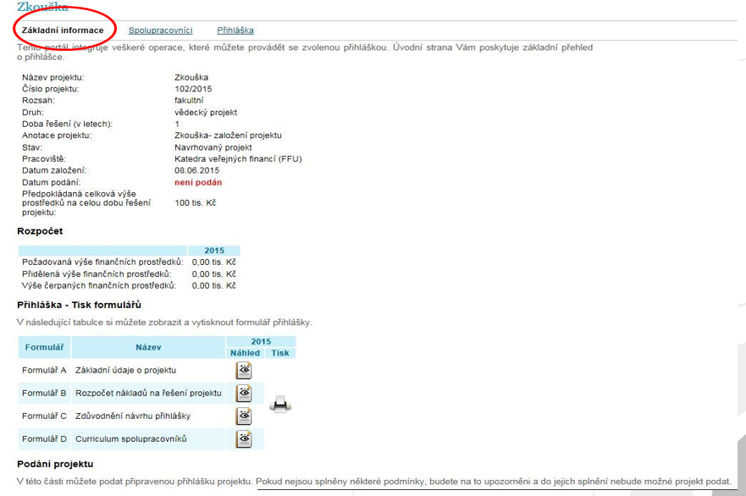
Základní informace

Slide 7
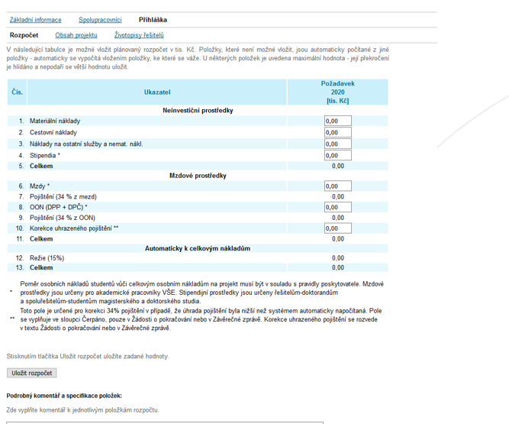


Přihláška – rozpočet – uložení rozpočtu

Slide 8
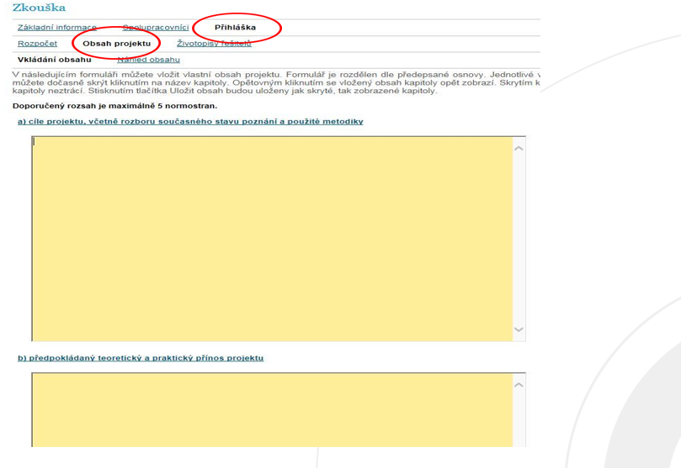
Přihláška – obsah projektu

Slide 9
Přihláška – obsah projektu
a) cíle projektu, včetně rozboru současného stavu poznání a použité metodiky
b) předpokládaný teoretický a praktický přínos projektu
c) průběh (etapy) řešení – časový harmonogram řešení po jednotlivých letech
d) způsob zapojení studentů a jejich podíl na řešení výzkumného projektu (v případě, že řešitelem je AP)
e) návaznost projektu na zpracování zaměření disertační práce, případně předchozí vědeckou činnost
f) vazba na připravované projekty financované z externích zdrojů
g) předpokládané výsledné publikace výzkumu, včetně účasti na konferencích (kdy,kde?)
h) zda budou výsledky projektu použity pro návrh grantu mimo VŠE (kdy, kde?)
i) odůvodnění jednotlivých požadovaných finančních položek z rozpočtu nákladů

Slide 10
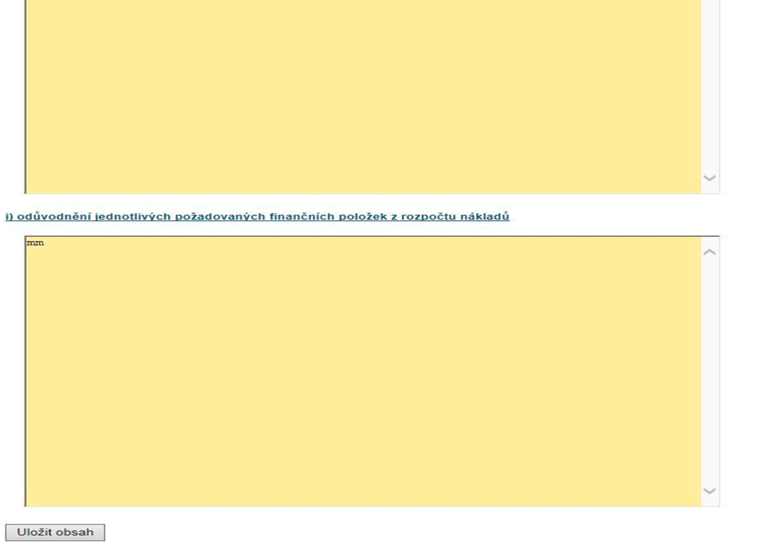

Přihláška – uložení obsahu projektu

Slide 11
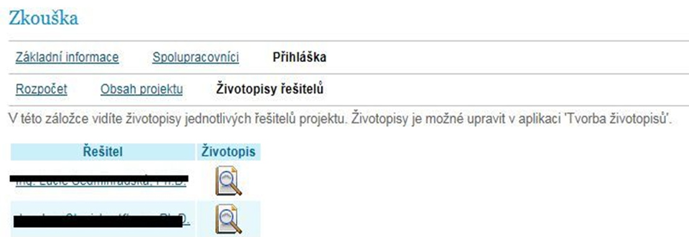
Přihláška – životopisy řešitelů (CV)

Slide 12
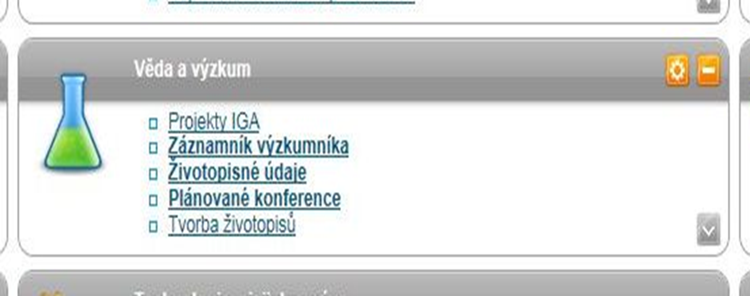
Tvorba CV (zakládá každý člen týmu)

Slide 13
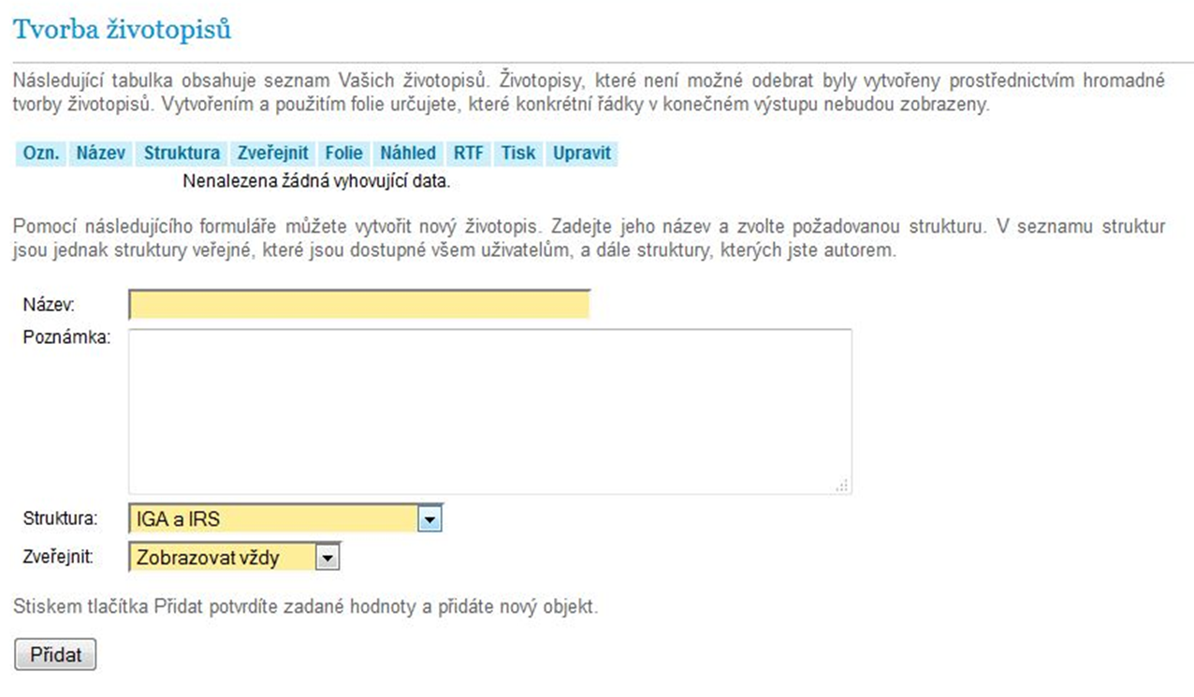
Tvorba CV

Slide 14
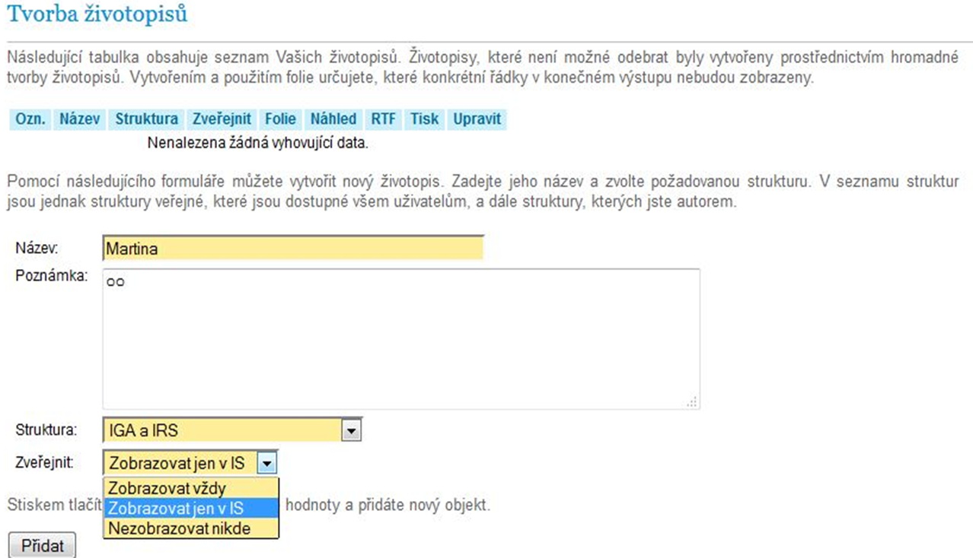
Tvorba CV - založení

Slide 15
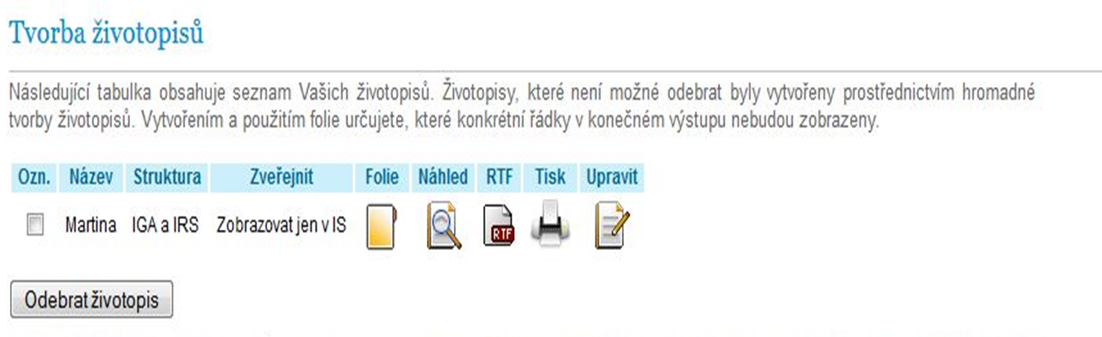
Zpracování CV

Slide 16
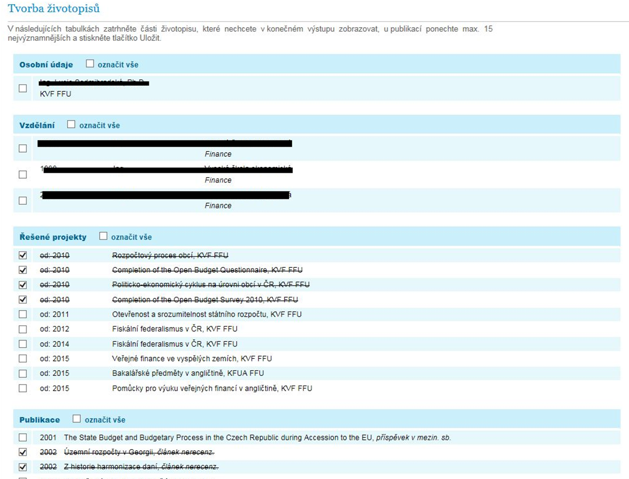

Zpracování CV – folie

Slide 17

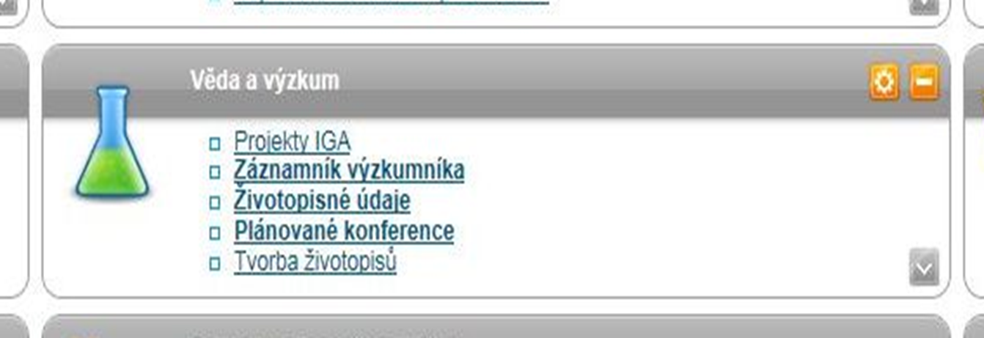
Zpracování CV – zaevidování řešených projektů

Slide 18
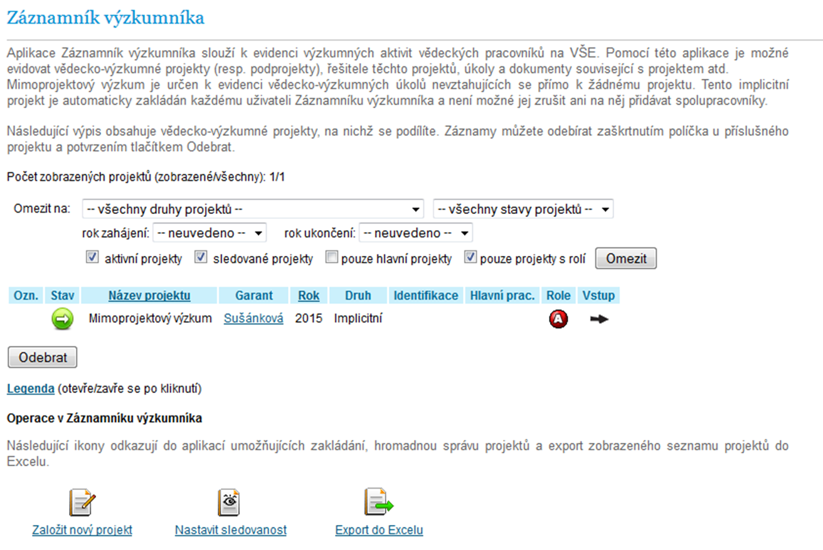
Zpracování CV– zaevidování řešených projektů

Slide 19
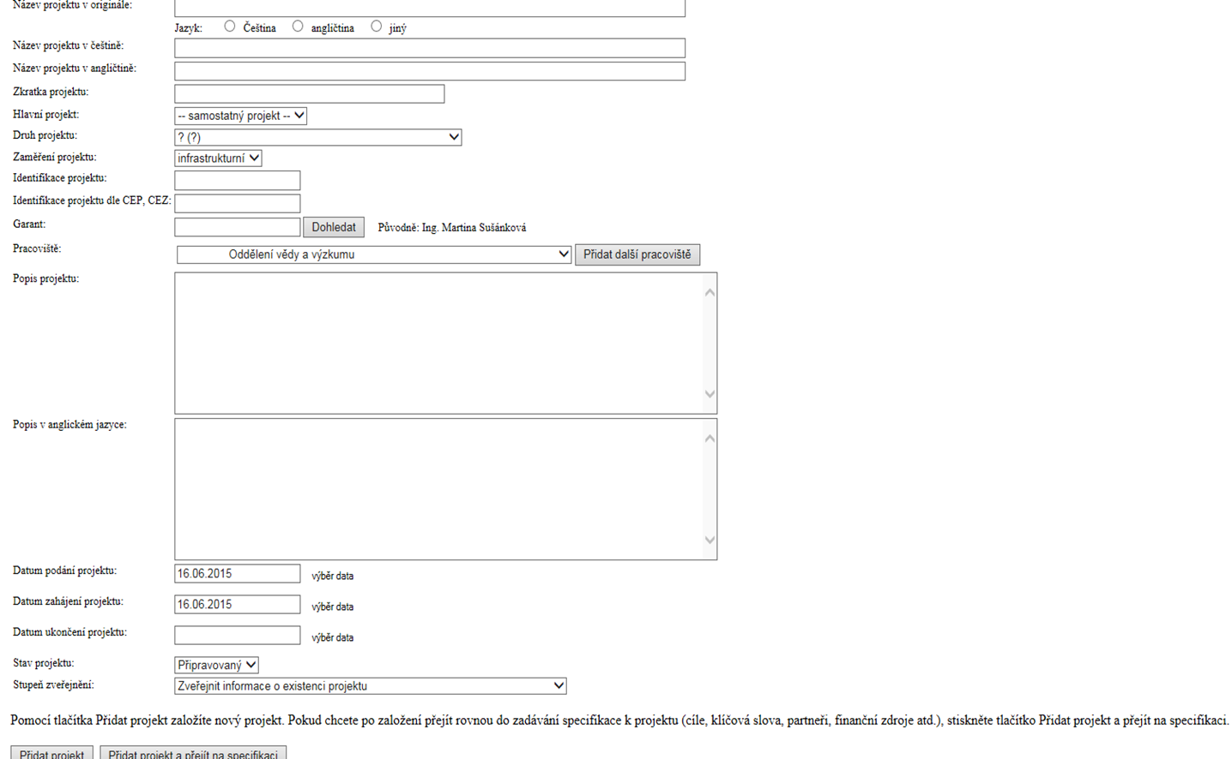
Zpracování CV– zaevidování řešených projektů

Slide 20

Přihláška-dokončení

Slide 21
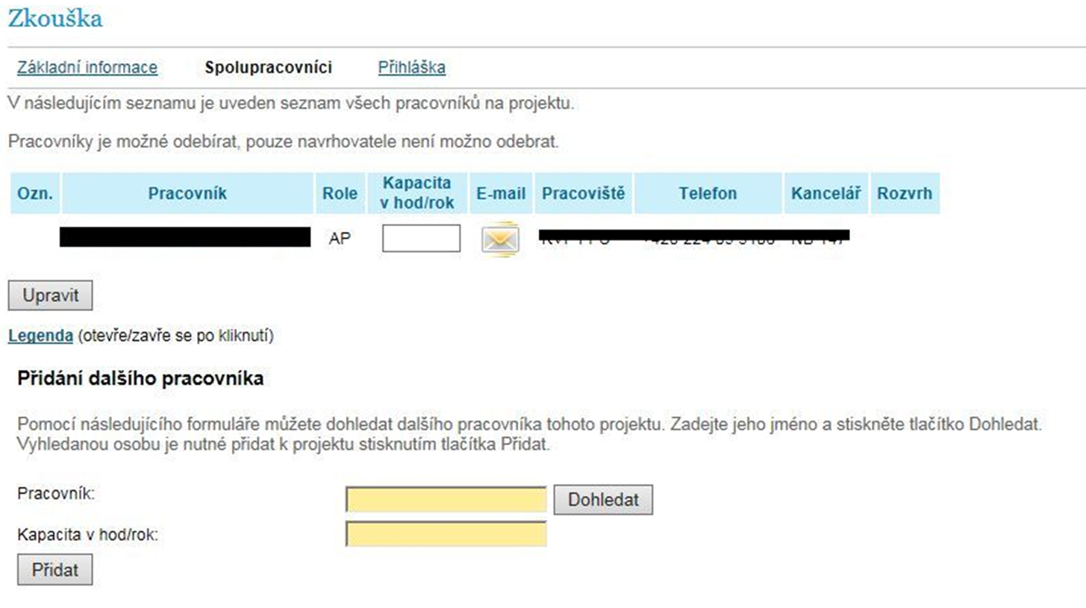

Přihláška - spolupracovníci

Slide 22
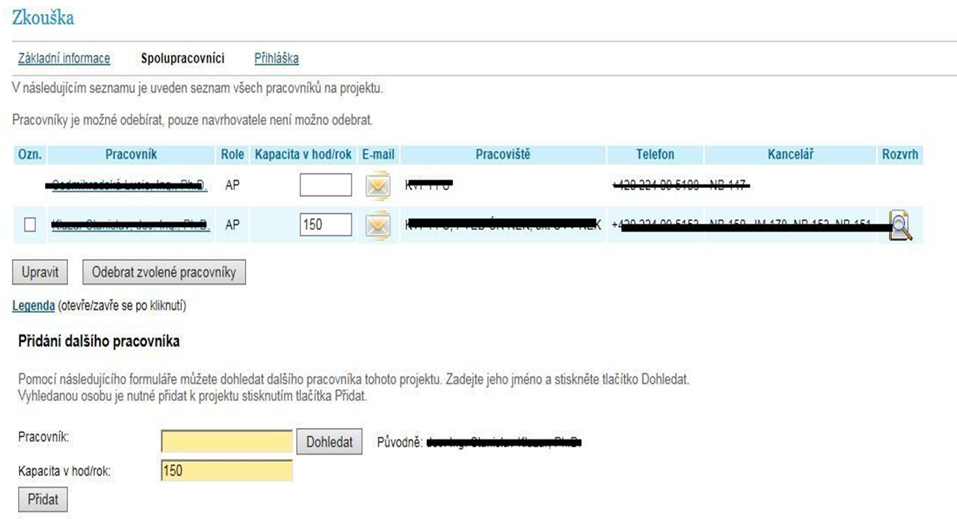
Přihláška - spolupracovníci / kapacita

Slide 23
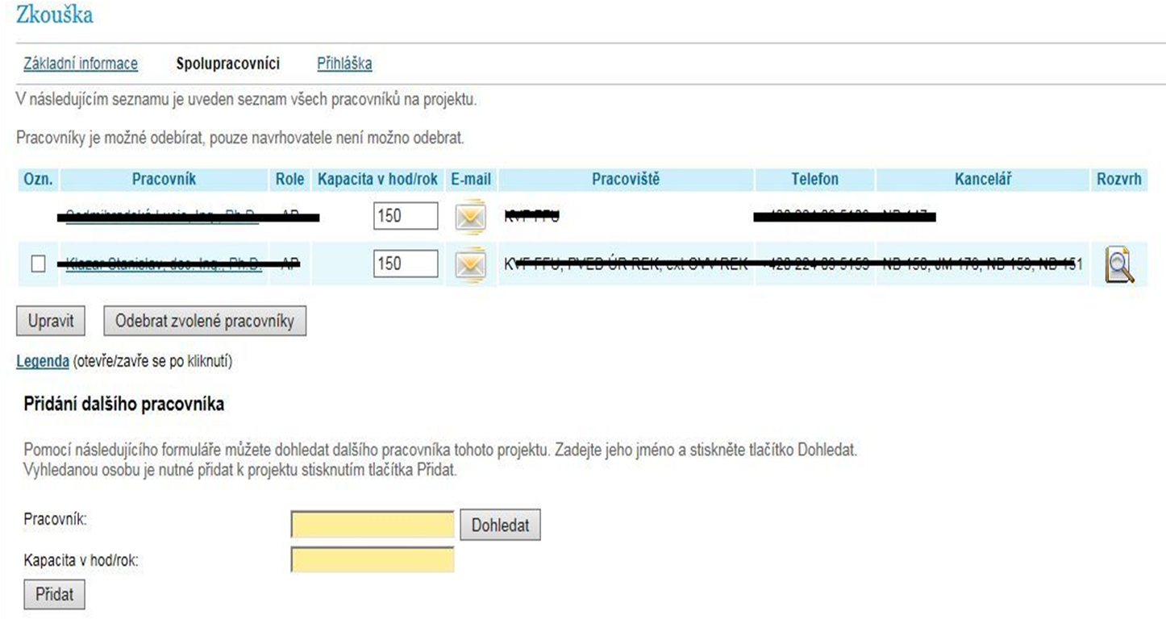
Přihláška - spolupracovníci / kapacita

Slide 24
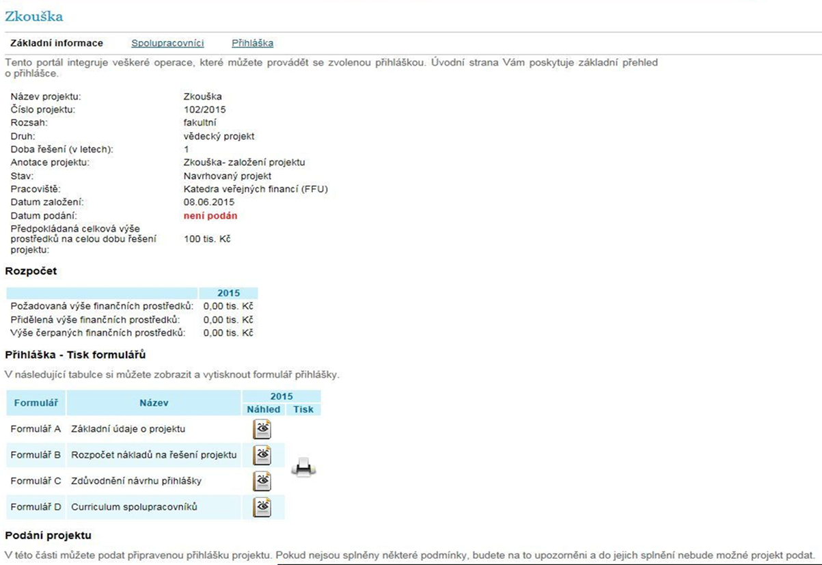

Základní informace / náhled formulářů / tisk

Slide 25
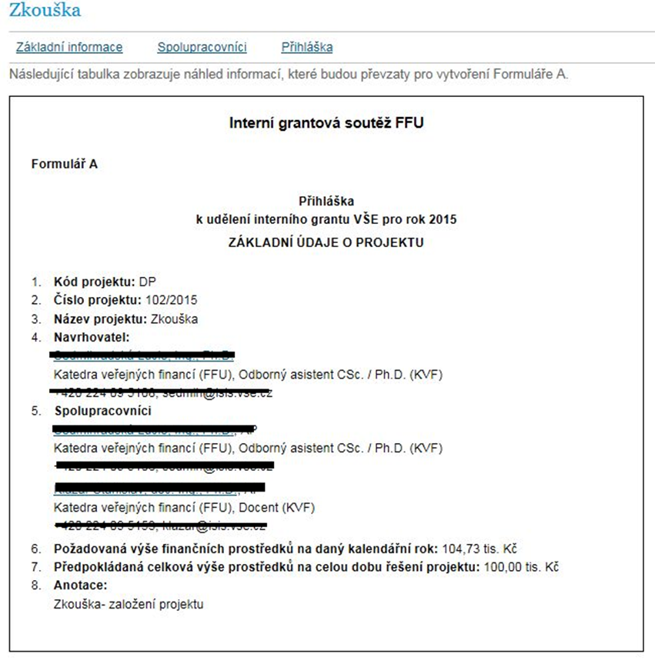
Základní informace – Formulář A

Slide 26
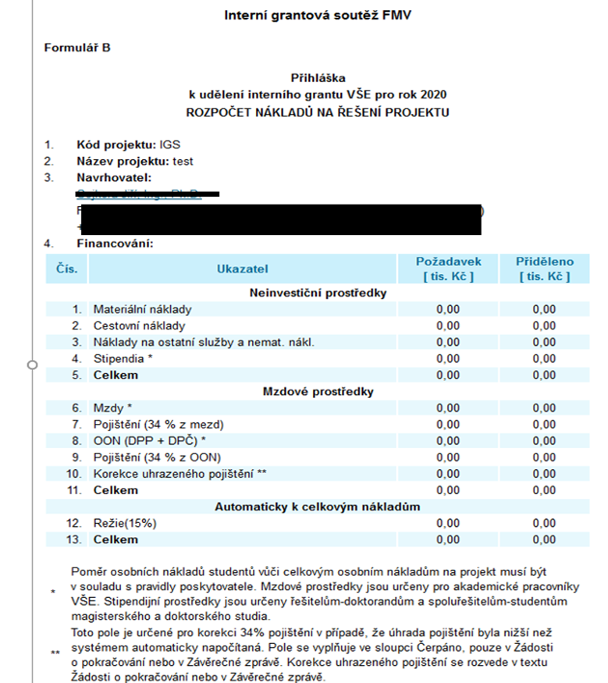
Základní informace – Formulář B

Slide 27
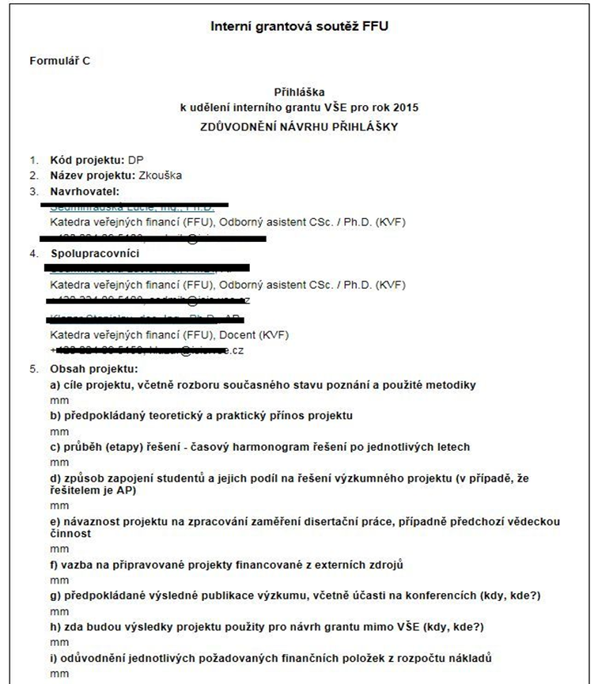
Základní informace – Formulář C

Slide 28
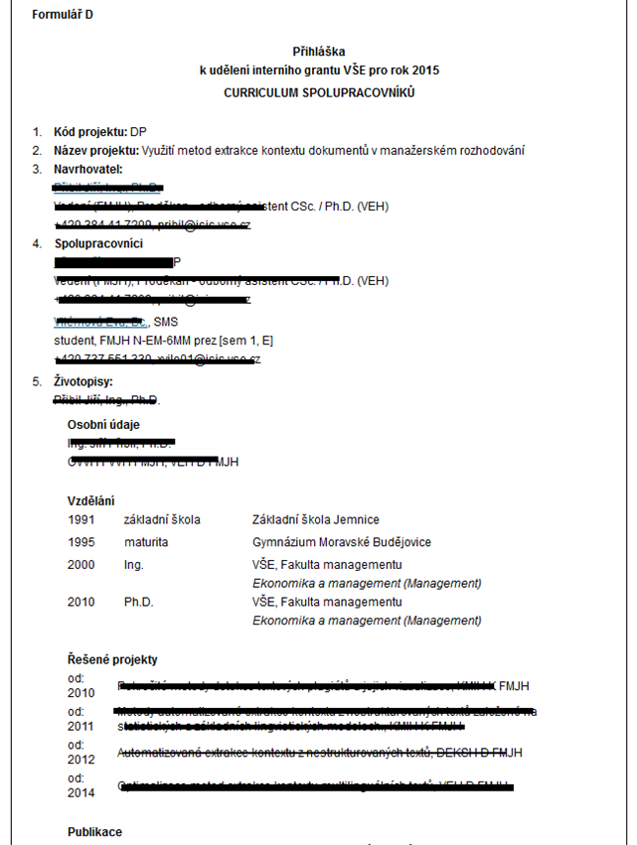
Základní informace – Formulář D

Slide 29
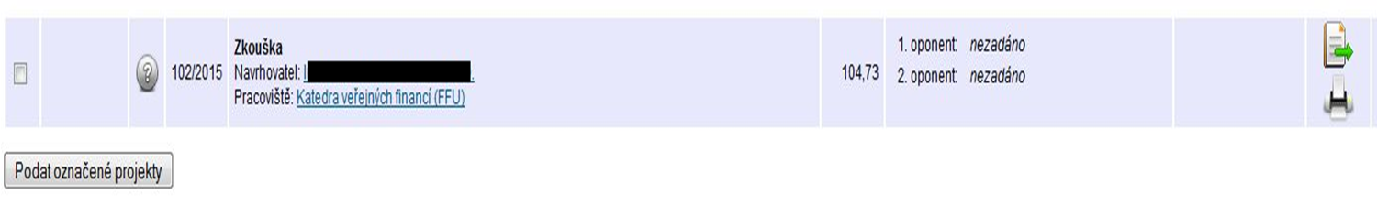

Podání návrhu projektu (provádí administrátor)

Slide 30

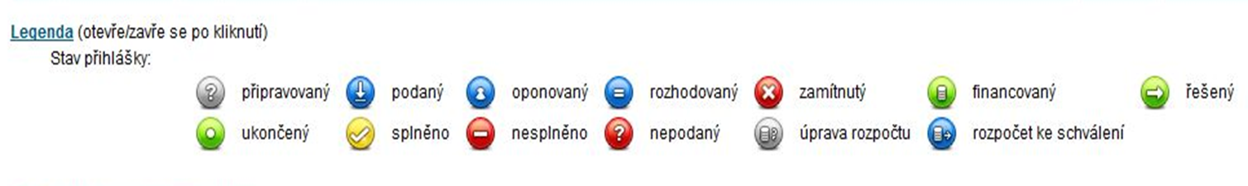
Podaný projekt / legenda

Slide 31
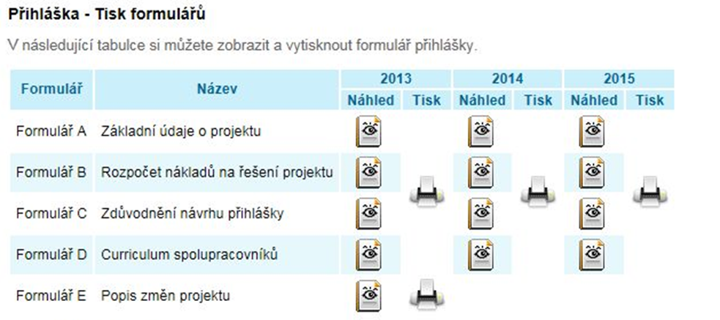
Úprava návrhu projektu

Slide 32
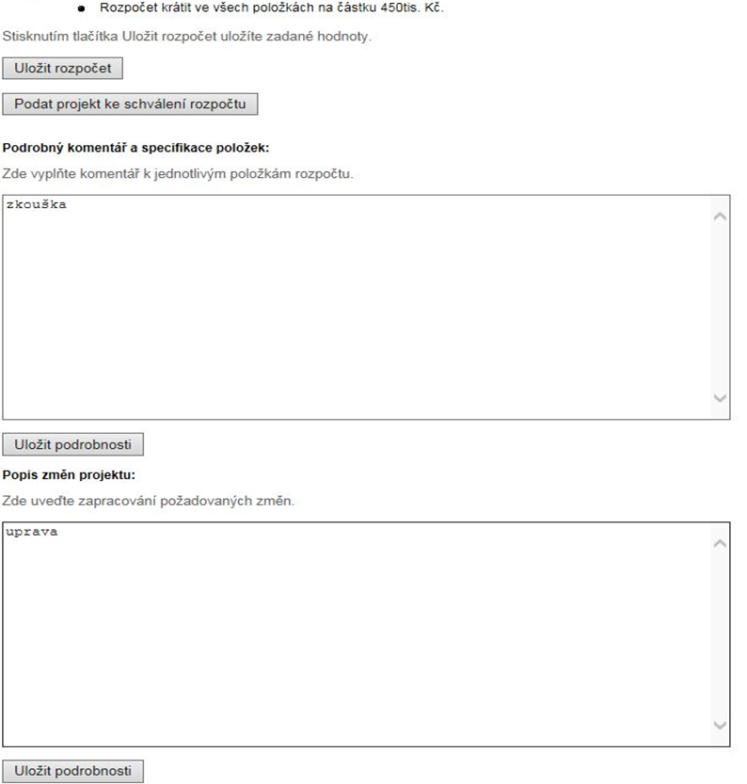
Základní informace – Formulář E

Slide 33
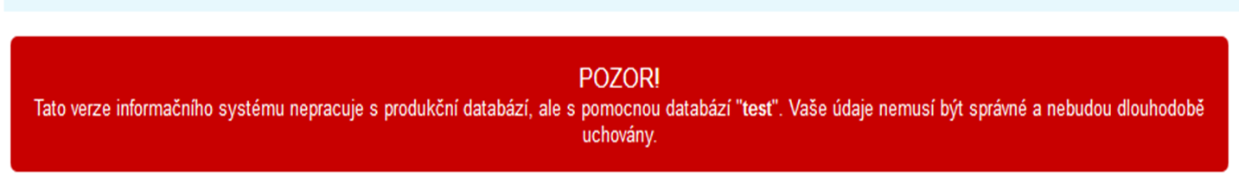
InSIS-test / možnost zkušebního podání návrhu v testu
https://insis-test.vse.cz/

Slide 34
Děkuji za pozornost
Ing. Martina Sušánková
susan@vse.cz

